Slide 1

일상을 이롭게.
필요한 일을 끝까지.
한 번 말한 생활 요청을
안전한 실행과 사람 도움으로 완성합니다.
IROA.AI 소개
Notes:
[Sources]
- IROA whitepaper: docs/whitepaper/IROA_WHITEPAPER_KO.md — 표지, 1.1 미션, 1.4 제품 약속
- Photo: Pexels 6248760 by Gary Barnes — https://www.pexels.com/photo/cheerful-multiracial-couple-drinking-coffee-in-cafe-6248760/
- IROA brand: docs/brand/IROA_BI_GUIDE_KO.md — approved Track A identity and palette
- Disclosure: photographs are illustrative and do not establish actual IROA users, facilities, products, or partnerships.

Slide 2
문제
디지털 서비스가 늘수록
완료까지 가는 길은 더 복잡해집니다
사용자는 원하는 결과보다 앱·인증·반복 입력을 먼저 통과해야 합니다.
생활 요청
앱·서비스
탐색
가입·인증
조건 반복
입력
결과를 다시
확인
다시 로그인
작은 화면
반복 입력
결과 불확실
문제는 기능의 수가 아니라, 실제 결과까지 이어지지 않는 경험입니다.
IROA.AI · 02
Notes:
[Sources]
- IROA whitepaper: docs/whitepaper/IROA_WHITEPAPER_KO.md — 3.1 디지털 접근 격차, 3.2 현재 접근성 솔루션의 한계
- IROA brand: docs/brand/IROA_BI_GUIDE_KO.md — approved Track A identity and palette
- Disclosure: photographs are illustrative and do not establish actual IROA users, facilities, products, or partnerships.

Slide 3
하나의 요청
한 번 말한 요청은
기기가 바뀌어도 이어집니다
채널은 바뀌어도 요청 상태·승인·책임 경계는 그대로 유지됩니다.
요청 말하기
전화·AI
Watch
보안 실행
Kiosk·사람
완료 증명
공유되는 것 · 요청 상태 | 사용자 승인 | 진행 기록 | 책임 경계
사용자는 기기를 배우는 대신 원하는 결과를 말하고, 선택하고, 승인합니다.
IROA.AI · 03
Notes:
[Sources]
- IROA whitepaper: docs/whitepaper/IROA_WHITEPAPER_KO.md — 2.0 하나의 요청, 4 서비스·제품 체계
- IROA brand: docs/brand/IROA_BI_GUIDE_KO.md — approved Track A identity and palette
- Disclosure: photographs are illustrative and do not establish actual IROA users, facilities, products, or partnerships.

Slide 4
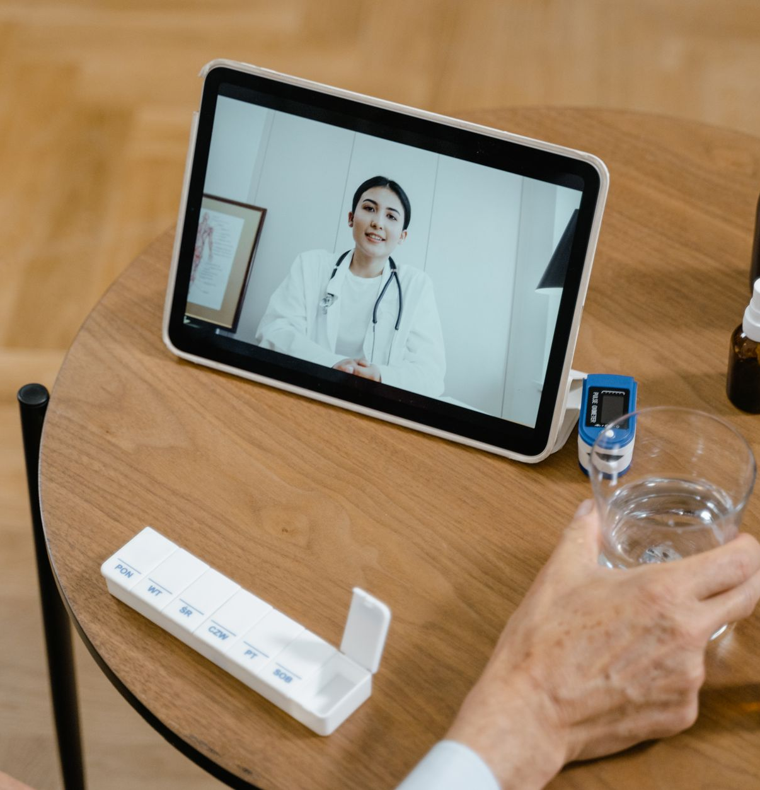
생활 요청 사례 01
병원 예약부터 이동 준비까지
하나의 요청으로 이어집니다
“다음 주 화요일 오전 재활병원과 휠체어 이동을 함께 준비해줘.”
1
요청 이해
병원·시간·이동 조건을 함께 파악
2
선택지 비교
가능 일정과 비용·이동 조건을 쉬운 말로 설명
3
최종 승인
예약과 이동을 각각 다시 확인
4
연속 실행
병원 예약 후 휠체어 이동을 이어서 준비
5
알림·인계
전날 알림과 실패 시 가족·기관 인계
사진은 상황을 보여주고, 흐름은 실제 서비스가 해야 할 일을 설명합니다.
IROA.AI · 04
Notes:
[Sources]
- IROA whitepaper: docs/whitepaper/IROA_WHITEPAPER_KO.md — 2.1 재활병원 예약과 이동, 13 병원·건강·착용형 기기 연계
- Photo: Pexels 8376171 by Tima Miroshnichenko — https://www.pexels.com/photo/high-angle-shot-of-a-person-making-a-zoom-call-to-a-doctor-8376171/
- IROA brand: docs/brand/IROA_BI_GUIDE_KO.md — approved Track A identity and palette
- Disclosure: photographs are illustrative and do not establish actual IROA users, facilities, products, or partnerships.

Slide 5

생활 요청 사례 02
키오스크의 목표는 메뉴 탐색이 아니라
안전한 주문 완료입니다
접근성 설정과 선택 조건은 임시로 적용하고, 결제 전에는 사용자가 다시 승인합니다.
사용자
원하는 것
말하기
후보 확인
수량·옵션
선택
결제 승인
완료 확인
IROA·현장
개인 설정
임시 적용
조건에 맞게
후보 축소
쉬운 말로
차이 설명
금액·품목
다시 확인
품절·불안 시
직원 인계
이용이 끝나면 개인화 정보와 임시 권한을 삭제합니다.
IROA.AI · 05
Notes:
[Sources]
- IROA whitepaper: docs/whitepaper/IROA_WHITEPAPER_KO.md — 2.2 키오스크에서 주문과 결제, 9 AI 키오스크
- Photo: Pexels 4064023 by Marcus Aurelius — https://www.pexels.com/photo/businesswoman-paying-using-smartphone-4064023/
- IROA brand: docs/brand/IROA_BI_GUIDE_KO.md — approved Track A identity and palette
- Disclosure: photographs are illustrative and do not establish actual IROA users, facilities, products, or partnerships.

Slide 6
IROA 서비스 체계
일곱 개 이용 창구가
하나의 요청 상태를 공유합니다
이용 창구
AI 도우미
Mobile
Watch
Kiosk
Companion
사람 지원
기관 채널
공유 요청 상태
맥락 · 승인 · 진행 · 결과 증명 · 책임 경계
실행·지원
보안 실행 공간
공식 서비스·API
사람 도움 네트워크
IROA.AI · 06
Notes:
[Sources]
- IROA whitepaper: docs/whitepaper/IROA_WHITEPAPER_KO.md — 4 서비스·제품 체계, 10 중앙 서비스와 보안 실행 공간의 연결 구조
- IROA brand: docs/brand/IROA_BI_GUIDE_KO.md — approved Track A identity and palette
- Disclosure: photographs are illustrative and do not establish actual IROA users, facilities, products, or partnerships.

Slide 7
안전한 실행 원칙
자동으로 움직이되, 사용자를 대신 결정하지 않습니다
비용·결제·계약·민감정보 전송은 반드시 이해 가능한 방식으로 다시 확인합니다.
요청
계획
선택
승인
실행
검증
복구·인계
사용자 통제
결과 증명
실패 공개·인계
실패를 숨기지 않고 다시 시도 · 다른 채널 · 사람 연결을 선택하게 합니다.
IROA.AI · 07
Notes:
[Sources]
- IROA whitepaper: docs/whitepaper/IROA_WHITEPAPER_KO.md — 1.4 제품 약속, 2.0 요청 생명주기, 5 안전한 실행 원칙
- IROA brand: docs/brand/IROA_BI_GUIDE_KO.md — approved Track A identity and palette
- Disclosure: photographs are illustrative and do not establish actual IROA users, facilities, products, or partnerships.

Slide 8
보안 실행 공간
오래 걸리는 요청은
격리된 실행 공간에서 계속됩니다
기기를 꺼도 작업은 계속되지만, 권한과 데이터는 요청 범위 밖으로 나가지 않습니다.
보안 실행 공간
요청·승인
01
요청별 격리
다른 사용자의 작업·권한과 분리
결과·증거
권한 회수
02
일회성 권한
필요한 범위와 시간만 허용
03
공식 연결 우선
API·표준 연동을 먼저 사용
04
결과·삭제 증명
완료·실패·정리 상태를 남김
계속 실행되는 것은 작업이며, 계속 보유되는 것은 아닙니다.
IROA.AI · 08
Notes:
[Sources]
- IROA whitepaper: docs/whitepaper/IROA_WHITEPAPER_KO.md — 8 보안 실행 공간, 10.5 데이터 등급, 12 개인정보 보호와 안전
- IROA brand: docs/brand/IROA_BI_GUIDE_KO.md — approved Track A identity and palette
- Disclosure: photographs are illustrative and do not establish actual IROA users, facilities, products, or partnerships.

Slide 9
선택 가능한 도움
기술이 막히면
사용자가 선택한 사람이 이어받습니다
반려 AI와 로봇은 사람을 대체하지 않고, 적절한 사람에게 상황을 요약해 연결합니다.
자동 실행 실패
사용자 요청
현장 판단 필요
위험 조건 감지
AI 도우미
기본 실행
다른 채널
재시도·우회
신뢰한 사람
가족·보호자
기관·현장
직원·지원사
긴급 경로
사용자 설정
인계되는 정보 · 요청 요약 | 지금까지의 시도 | 필요한 다음 행동 | 사용자 동의 범위
IROA.AI · 09
Notes:
[Sources]
- IROA whitepaper: docs/whitepaper/IROA_WHITEPAPER_KO.md — 2.3 단계적 안부 확인, 4.3 사람 도움 네트워크, 4.4 반려 친구
- IROA brand: docs/brand/IROA_BI_GUIDE_KO.md — approved Track A identity and palette
- Disclosure: photographs are illustrative and do not establish actual IROA users, facilities, products, or partnerships.

Slide 10
사용자 권리
개인정보 대신
필요한 권한만 잠시 연결합니다
요청과 무관한 전체 정보를 모으지 않고, 작업이 끝나면 권한과 실행 공간을 정리합니다.
01 최소 수집
요청에 필요한 정보만
02 임시 사용
필요한 시간과 공간에서만
03 결과 증명
완료·실패·인계 상태 기록
04 회수·삭제
권한 종료와 복구 경로 제공
언제든 멈춤 · 설명 요청 · 취소 · 삭제 · 복구
IROA.AI · 10
Notes:
[Sources]
- IROA whitepaper: docs/whitepaper/IROA_WHITEPAPER_KO.md — 5.4 설명 가능성과 취소 가능성, 12 개인정보 보호와 안전
- IROA brand: docs/brand/IROA_BI_GUIDE_KO.md — approved Track A identity and palette
- Disclosure: photographs are illustrative and do not establish actual IROA users, facilities, products, or partnerships.

Slide 11
함께 만드는 가치
접근성은
모든 참여자의 운영 성과로 연결됩니다
완료를 증명하는 하나의 요청 상태가 사용자 경험과 현장 운영을 함께 개선합니다.
사용자
자립·선택권
도움 제공자
안전한 요청·기여 인정
완료를 증명하는
하나의 요청 상태
기관
반복업무·인계 개선
상점
완료율·직원 부담
실행 공간
품질 기반 운영
IROA.AI · 11
Notes:
[Sources]
- IROA whitepaper: docs/whitepaper/IROA_WHITEPAPER_KO.md — 3.3 주요 고객과 참여자, 17.2 이해관계자 가치, 17.4 사회성과 지표
- IROA brand: docs/brand/IROA_BI_GUIDE_KO.md — approved Track A identity and palette
- Disclosure: photographs are illustrative and do not establish actual IROA users, facilities, products, or partnerships.

Slide 12
사업 모델
여러 수익원이
생활 지원망의 지속성을 만듭니다
취약계층 서비스를 개인 이용료 하나에 의존하지 않습니다.
기관 계약
지자체·복지기관·병원
검증된 생활 지원망
현장 운영·안전 기준
접근 거점 확대
품질·보안 재투자
상점 구독
실행형 키오스크·원격 운영
공공·사회공헌
현장 검증·접근 거점
실행 기여 보상
검증된 공간·도움·데이터
생활 서비스 결제는 원화·카드·간편결제 등 기존 결제수단을 기본으로 합니다.
IROA.AI · 12
Notes:
[Sources]
- IROA whitepaper: docs/whitepaper/IROA_WHITEPAPER_KO.md — 15 보상 경제, 16 토큰 이코노미, 17.1 수익원
- IROA brand: docs/brand/IROA_BI_GUIDE_KO.md — approved Track A identity and palette
- Disclosure: photographs are illustrative and do not establish actual IROA users, facilities, products, or partnerships.

Slide 13
단계별 실행 계획
작게 검증하고 안전 기준을 통과하며 확장합니다
각 단계는 사용성·보안·복구·법률·현장 검증을 통과해야 다음 범위로 이동합니다.
0–3개월
4–6개월
7–10개월
11–20개월
21개월 이후
생활 요청
반려 친구
보안 실행
공간
실행형
키오스크
지역사회·
병원 연계
안전한 로봇
확장
통과 기준
사용성
통과 기준
보안·복구
통과 기준
현장 완료
통과 기준
기관 검증
통과 기준
안전 기준
범위는 넓어져도 사용자 통제와 안전 기준은 낮아지지 않습니다.
IROA.AI · 13
Notes:
[Sources]
- IROA whitepaper: docs/whitepaper/IROA_WHITEPAPER_KO.md — 18 단계별 실행 계획, 21 공개 전 검증과 다음 결정
- IROA brand: docs/brand/IROA_BI_GUIDE_KO.md — approved Track A identity and palette
- Disclosure: photographs are illustrative and do not establish actual IROA users, facilities, products, or partnerships.

Slide 14
첫 현장은
함께 만들 수 있습니다
다음 세 가지 중 하나를 선택해 실제 완료까지 공동 검증하겠습니다.
01
02
03
복지기관
소규모 매장
병원
예약·이동
실행형 키오스크
방문 준비
iroa.ai
하나의 현장 · 하나의 요청 · 실제 완료
Notes:
[Sources]
- IROA whitepaper: docs/whitepaper/IROA_WHITEPAPER_KO.md — 3.5 초기 진입시장, 21 공개 전 검증과 다음 결정, 22 결론
- IROA brand: docs/brand/IROA_BI_GUIDE_KO.md — approved Track A identity and palette
- Disclosure: photographs are illustrative and do not establish actual IROA users, facilities, products, or partnerships.

